Slide 1



CHƯƠNG 1
NHỮNG VẤN ĐỀ LÝ LUẬN CƠ BẢN VỀ NHÀ NƯỚC
VÀ NHÀ NƯỚC CỘNG HÒA XÃ HỘI CHỦ NGHĨA VIỆT NAM
GV: Võ Thị Mỹ Hương
huongvtm@hcmute.edu.vn

Slide 2



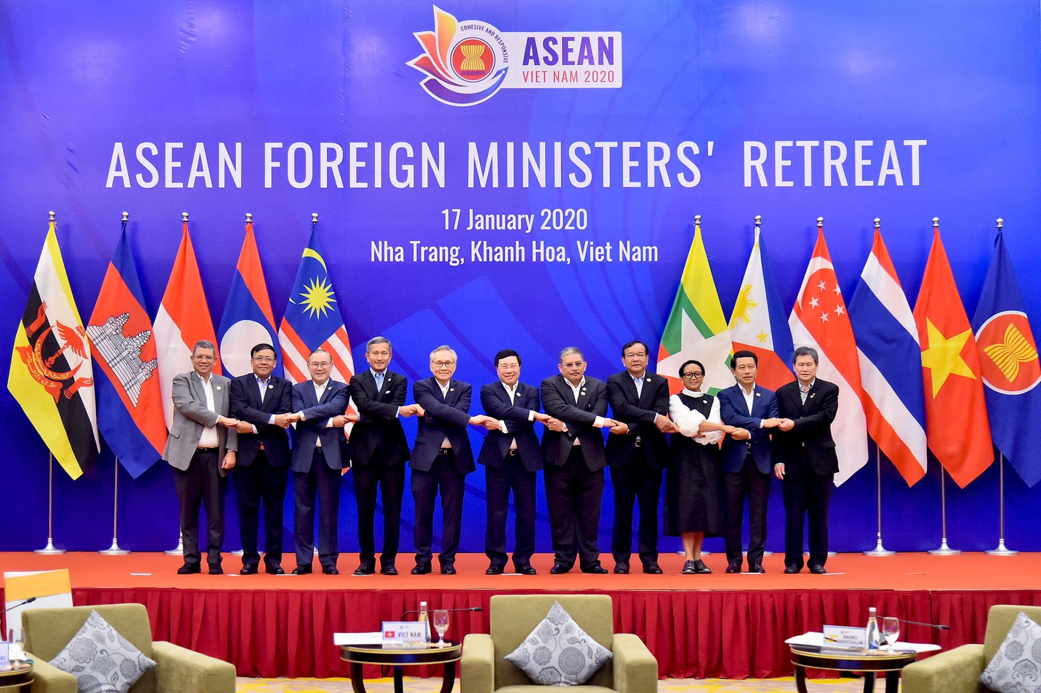

CHƯƠNG 1
NHỮNG VẤN ĐỀ LÝ LUẬN CƠ BẢN VỀ NHÀ NƯỚC
VÀ NHÀ NƯỚC CỘNG HÒA XÃ HỘI CHỦ NGHĨA VIỆT NAM
BÀI 3
BẢN CHẤT VÀ CHỨC NĂNG
CỦA NHÀ NƯỚC CỘNG HÒA
XÃ HỘI CHỦ NGHĨA VIỆT NAM

Slide 3




Hiểu và phân tích bản chất Nhà nước cộng hòa xã hội chủ nghĩa Việt Nam.
MỤC
TIÊU
BÀI
Hiểu rõ được chức năng Nhà nước cộng hòa xã hội chủ nghĩa Việt Nam để từ đó nhận diện được phương diện hoạt động chủ yếu của nhà nước.
HỌC

Slide 4
NỘI
DUNG
BÀI
HỌC
BẢN CHẤT
NHÀ NƯỚC
CỘNG HÒA
XÃ HỘI
CHỦ NGHĨA
VIỆT NAM
CHỨC NĂNG
NHÀ NƯỚC
CỘNG HÒA
XÃ HỘI
CHỦ NGHĨA
VIỆT NAM

Slide 5

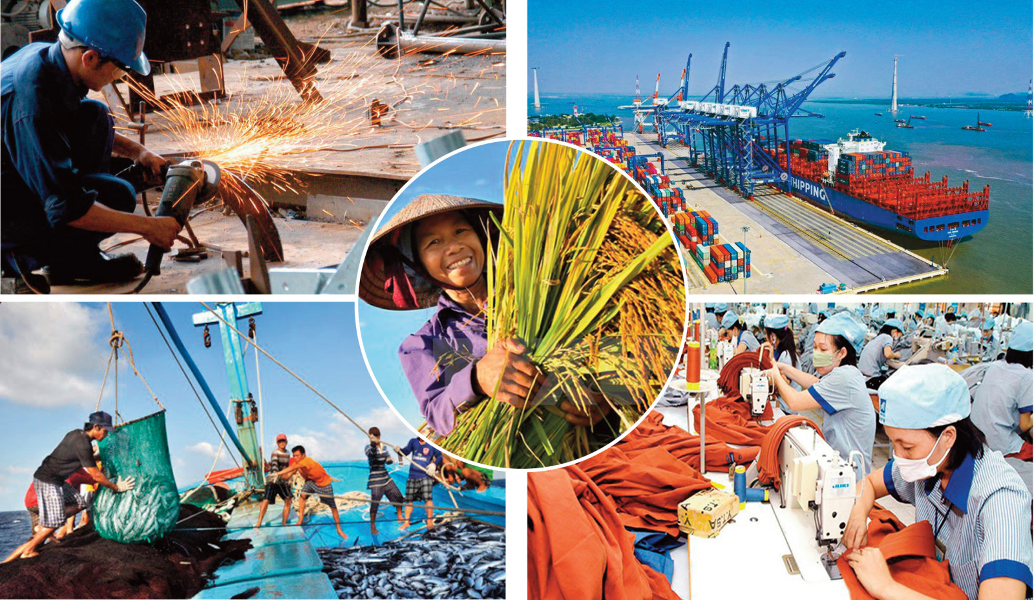



1. BẢN CHẤT NHÀ NƯỚC CỘNG HÒA XÃ HỘI CHỦ NGHĨA VIỆT NAM
Cơ sở kinh tế: Hiến pháp 2013
Nền kinh tế Việt Nam là nền kinh tế thị trường định hướng xã hội chủ nghĩa.
(Điều 51)
Đất đai và các nguồn tài nguyên thuộc sở hữu toàn dân do Nhà nước đại diện chủ sở hữu và thống nhất quản lý. (Điều 53)

Slide 6
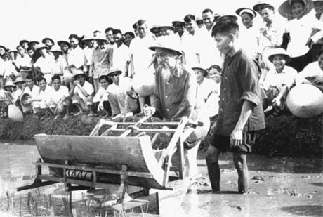
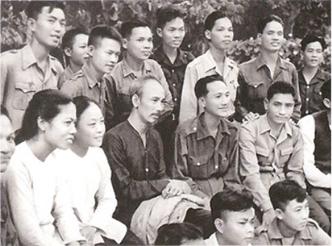
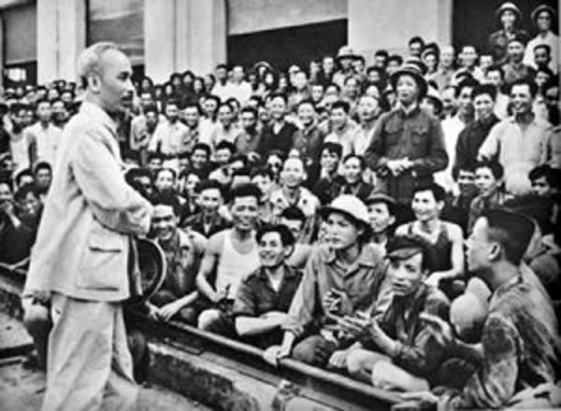
1. BẢN CHẤT NHÀ NƯỚC CỘNG HÒA XÃ HỘI CHỦ NGHĨA VIỆT NAM
Cơ sở xã hội: Hiến pháp năm 2013
Nước Cộng hòa xã hội chủ nghĩa Việt Nam do Nhân dân làm chủ; tất cả quyền lực nhà nước thuộc về Nhân dân. (Điều 2)

Slide 7

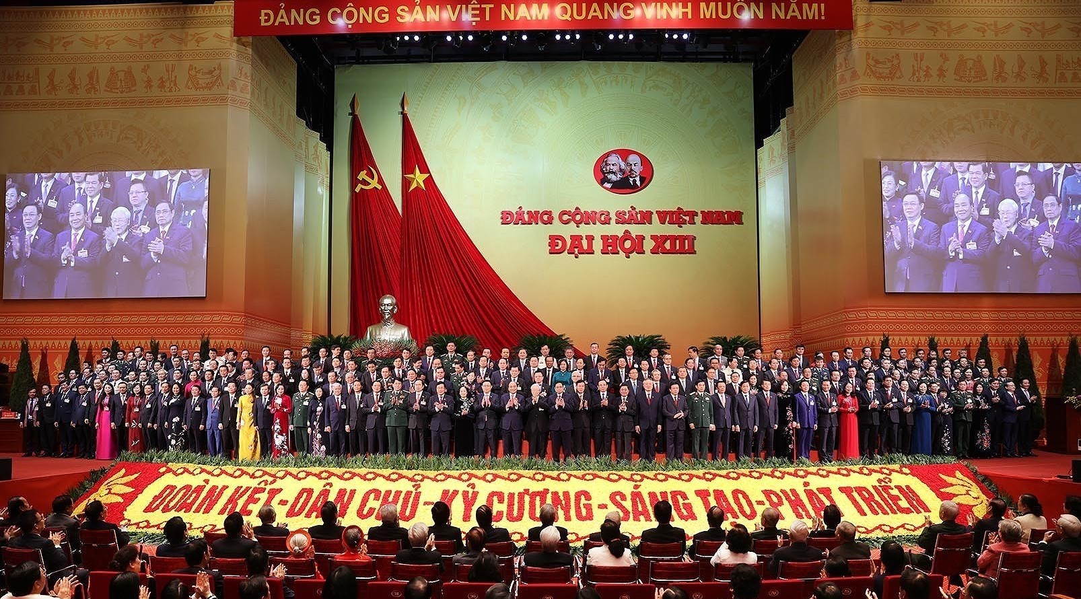

1. BẢN CHẤT NHÀ NƯỚC CỘNG HÒA XÃ HỘI CHỦ NGHĨA VIỆT NAM
Trên cơ sở kinh tế và cơ sở xã hội, Nhà nước Cộng hòa xã hội chủ nghĩa Việt Nam xét về bản chất là một nhà nước vừa mang tính Giai cấp vừa mang tính Xã hội
Tính giai cấp
Nhà nước do Đảng Cộng sản Việt Nam – đội tiên phong của giai cấp công nhân, nhân dân lao động- lãnh đạo.
(Điều 4 của Hiến pháp 2013)

Slide 8
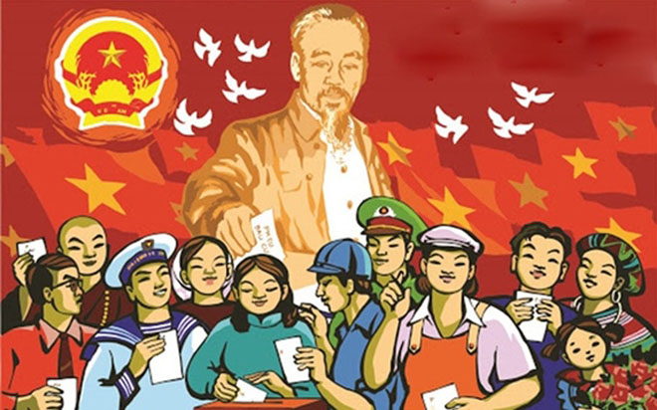

1. BẢN CHẤT NHÀ NƯỚC CỘNG HÒA XÃ HỘI CHỦ NGHĨA VIỆT NAM
Tính xã hội
Nhân dân thực hiện quyền lực nhà nước bằng dân chủ trực tiếp, dân chủ đại diện thông qua tất cả các cơ quan nhà nước.
(Điều 6 của Hiến pháp 2013)

Slide 9

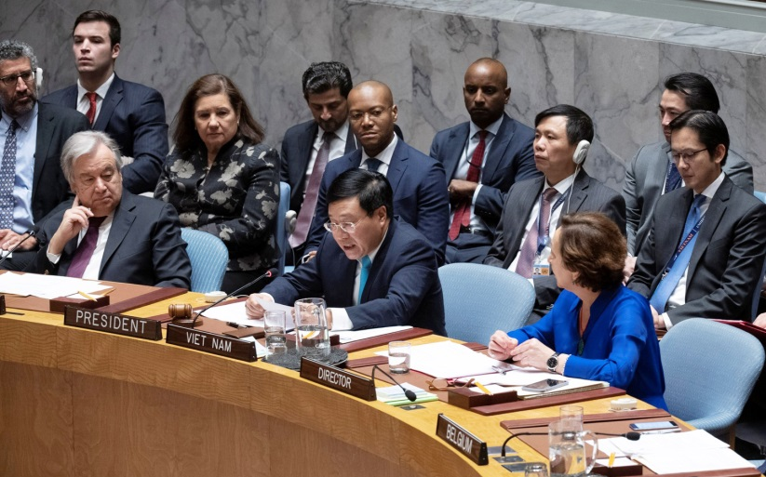
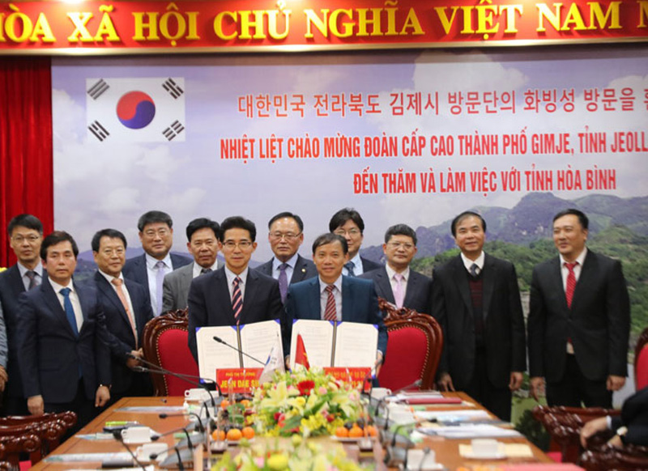
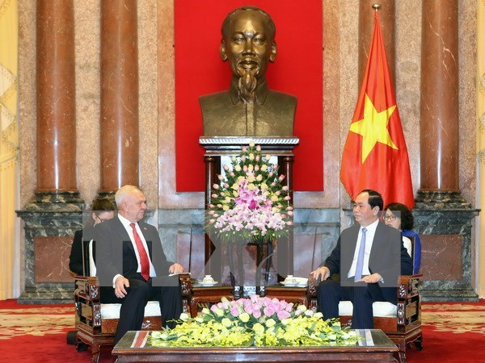
1. BẢN CHẤT NHÀ NƯỚC CỘNG HÒA XÃ HỘI CHỦ NGHĨA VIỆT NAM
Tính thời đại
Việt Nam nhất quán thực hiện đường lối đối ngoại độc lập, tự chủ, hòa bình, hữu nghị, hợp tác và phát triển.
(Điều 12 của Hiến pháp 2013)

Slide 10
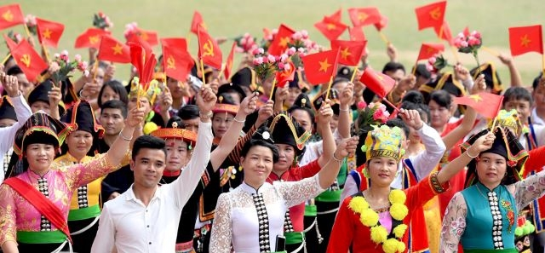
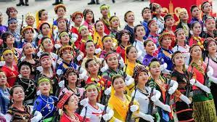
1. BẢN CHẤT NHÀ NƯỚC CỘNG HÒA XÃ HỘI CHỦ NGHĨA VIỆT NAM
Tính dân tộc
Nước Cộng hòa xã hội chủ nghĩa Việt Nam là quốc gia thống nhất của các dân tộc cùng sinh sống trên đất nước Việt Nam.
(Điều 5 Hiến pháp năm 2013 )

Slide 11

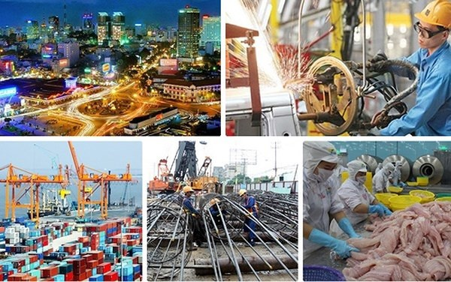

2. CHỨC NĂNG NHÀ NƯỚC
CỘNG HÒA XÃ HỘI CHỦ NGHĨA VIỆT NAM
Đối nội
Đối ngoại

Slide 12


2. CHỨC NĂNG NHÀ NƯỚC
CỘNG HÒA XÃ HỘI CHỦ NGHĨA VIỆT NAM
Chức năng đối nội
Kinh tế (Điều 50 Hiến pháp 2013)
Bảo vệ chế độ xã hội chủ nghĩa, bảo vệ an ninh chính trị, trật tự an toàn xã hội.
(Văn kiện Đại hội đại biểu toàn quốc lần thứ XIII)
Bảo đảm quyền làm chủ của Nhân dân; công nhận, tôn trọng, bảo vệ, bảo đảm quyền con người, quyền công dân.
(Nghị quyết 27-NQ/TW Hội nghị lần thứ sáu Ban Chấp hành trung ương Đảng Cộng sản Việt Nam Khóa XIII ngày 09/11/2022 )
Quản lý các lĩnh vực văn hóa, giáo dục, khoa học, công nghệ; bảo đảm an sinh xã hội.
(Điều 60, Điều 61, Điều 62, Điều 63 Hiến pháp 2013)

Slide 13
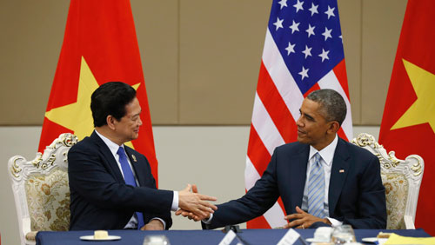
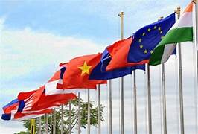
2. CHỨC NĂNG NHÀ NƯỚC
CỘNG HÒA XÃ HỘI CHỦ NGHĨA VIỆT NAM
Chức năng đối ngoại
Bảo vệ tổ quốc xã hội chủ nghĩa. (Điều 64 Hiến pháp 2013)
Mở rộng quan hệ đối ngoại.
(Văn kiện Đại hội đại biểu toàn quốc lần thứ XIII)
Ủng hộ phong trào giải phóng dân tộc, phong trào cách mạng vì hoà bình, độc lập dân tộc, dân chủ và tiến bộ, công bằng xã hội.
(Hiến pháp năm 2013)

Slide 14
KẾT
THÚC
BÀI
HỌC
BẢN CHẤT
NHÀ NƯỚC
CỘNG HÒA
XÃ HỘI
CHỦ NGHĨA
VIỆT NAM
CHỨC NĂNG
NHÀ NƯỚC
CỘNG HÒA
XÃ HỘI
CHỦ NGHĨA
VIỆT NAM

Slide 15


